Slide 1

MANUAL DE MARCA
BitLab
Logo, Colores, Firma, Tipografía

Slide 2
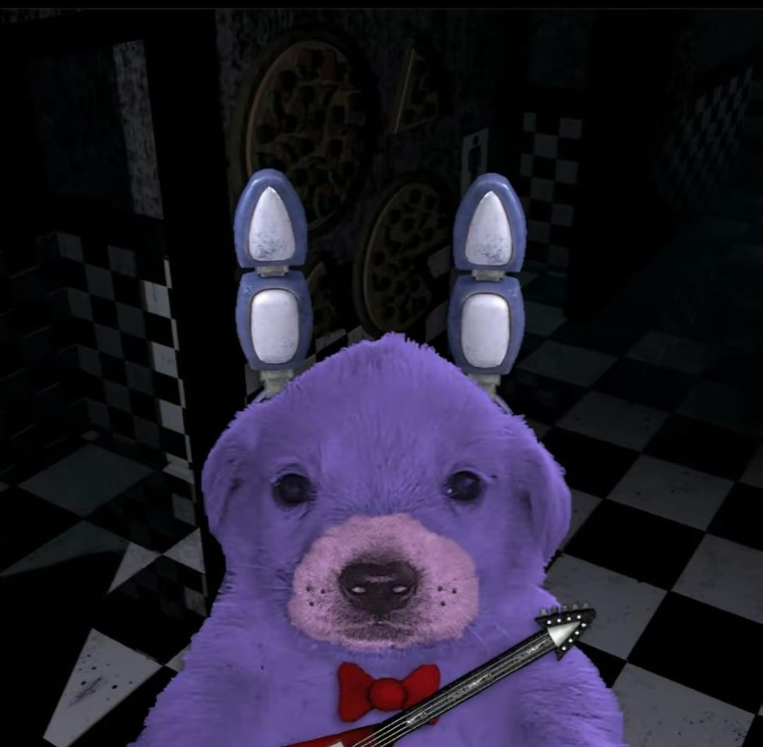
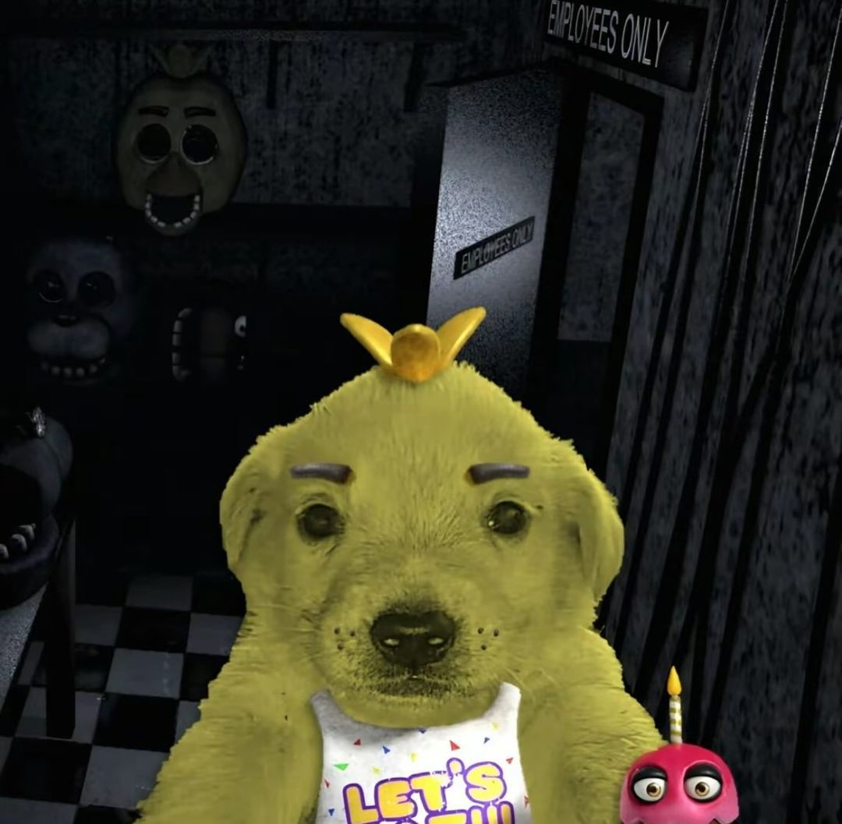
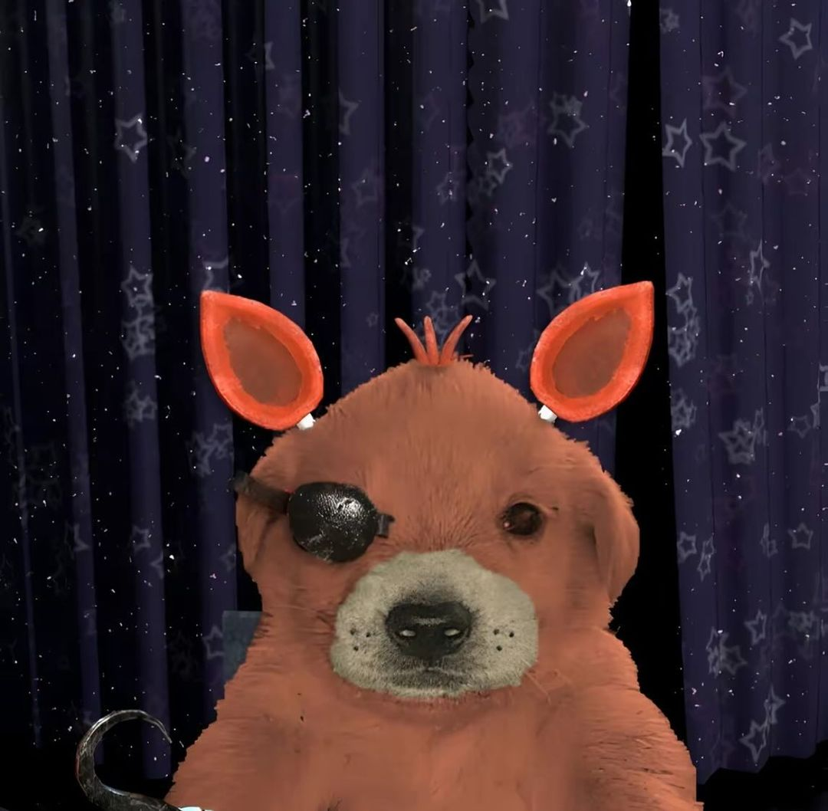

NUESTRO EQUIPO
Caleb Morales
Luis Angel Vertiz
Mattias Duarte
Ronald Choque

Slide 3
CONTENIDO
01
03
04
02
Nuestro Grupo
Variaciones de Color
Diseño de Logo
Fuente Tipografica

Slide 4
01
Historia
BitLab
NUESTRA

Slide 5
Nuestra Historia
Agosto
Septiembre
Octubre
Creacion del grupo de Trabajo
Ampliacion del Equipo
Nacimiento de BitLab
2023
2023
2023

Slide 6
02
DISEÑO DE
BitLab
LOGO

Slide 7








Palabra de Marca
El símbolo que se genera al juntar las letras del logotipo genera un isotipo parecido a un 8 en concordancia con los ocho bits.
B + I + L

Slide 8
03
VARIACIONES DE
BitLab
COLORES
Diferentes perspectivas

Slide 9
COLORES BASE
BLANCO
01
RGB
R255 G255 B255
GRIS
02
RGB
R54 G54 B54

Slide 10




VARIACIONES
VER. 01
VER. 02
VER. 03
VER. 04

Slide 11
04
FUENTE
BITLAB
TIPOGRAFICA

Slide 13
05
Merch
BITLAB
Products

Slide 14

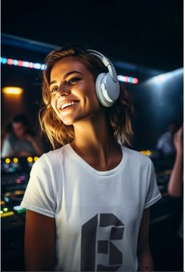
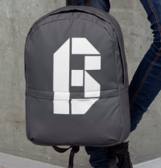

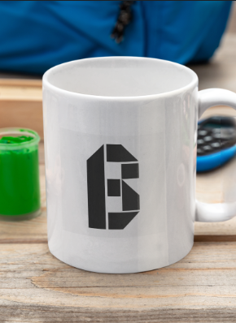
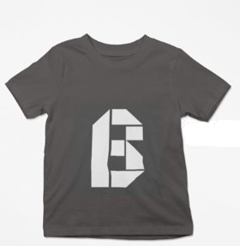

Slide 15

El que tiene imaginación, con qué facilidad saca de la nada un mundo.
Gustavo Adolfo Bécquer

